Slide 1
第 12 章
大數據集群分析介紹
王貞淑 著

Slide 2
Result of Cluster with Color
Color

Slide 3
Result of Cluster with Color and Shape
Shape
Color
Red
Blue

Slide 4
Result of Cluster with Color, Shape and Size
Shape
Color
Size

Slide 5
Agenda
數據分析
Machine Learning
KDD
集群分析法
K-Means
適用範圍
Weka Time
R Time

Slide 6
數據分析

Slide 7
Let’s get Start!!!!

Slide 8
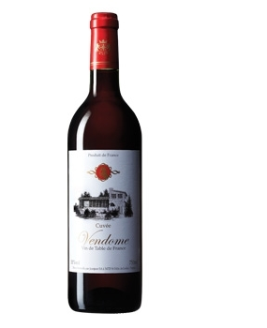
How to make the decision of price?

Slide 9
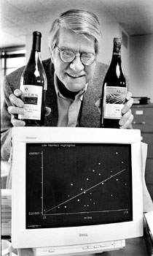
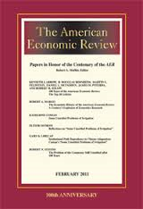
葡萄酒的品質=12.145+0.00117X冬季的雨量+0.0614X生長季平均溫度-0.00386X收成季的雨量
艾森菲特
(Orley Ashenfelter)

Slide 10
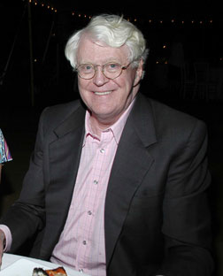
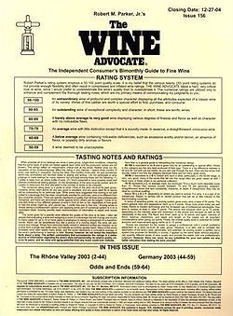
如假包換,
百分之百的騙子
帕克
(Rober Parker)

Slide 11
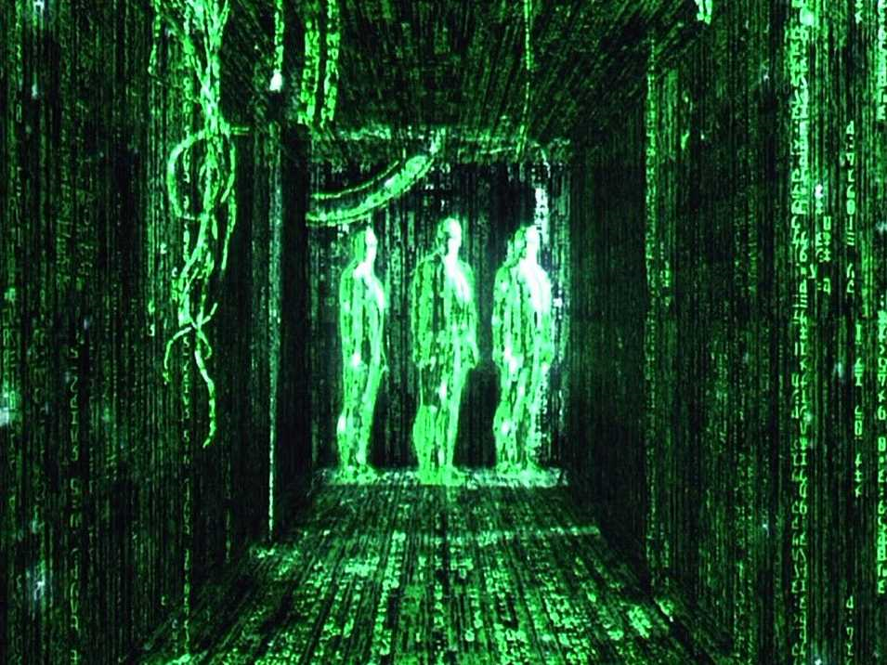
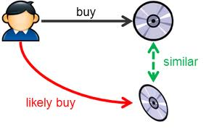
The Power of Analyze

Slide 12
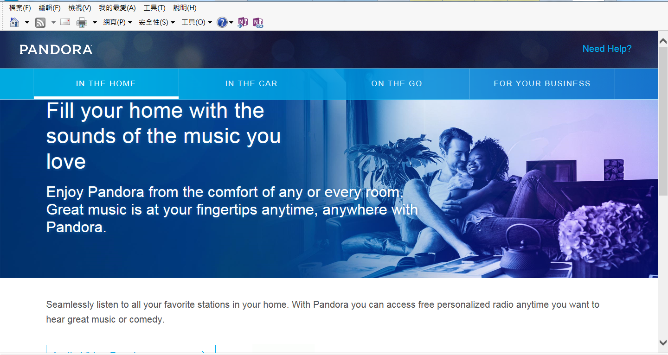
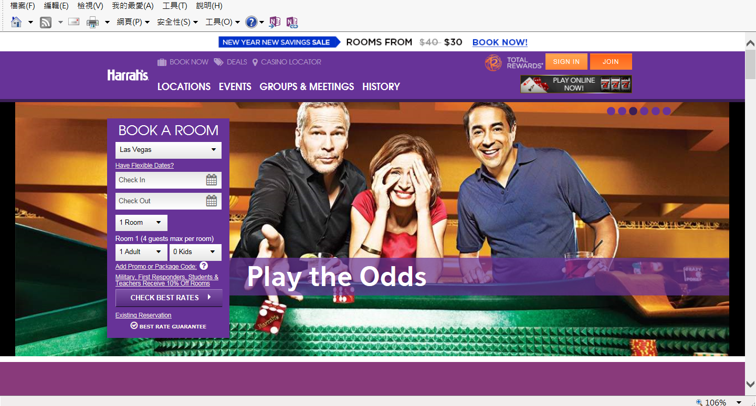

Slide 13
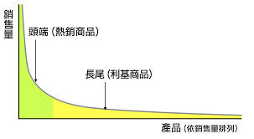
Chris Anderson於2004年發表於自家的雜誌中，用來描述諸如亞馬遜公司、Netflix和Real.com/Rhapsody之類的網站之商業和經濟模式。是指那些原來不受到重視的銷量小但種類多的產品或服務由於總量巨大，累積起來的總收益超過主流產品的現象。
破除80/20迷思,在網際網路領域，長尾效應尤為顯著。

Slide 14
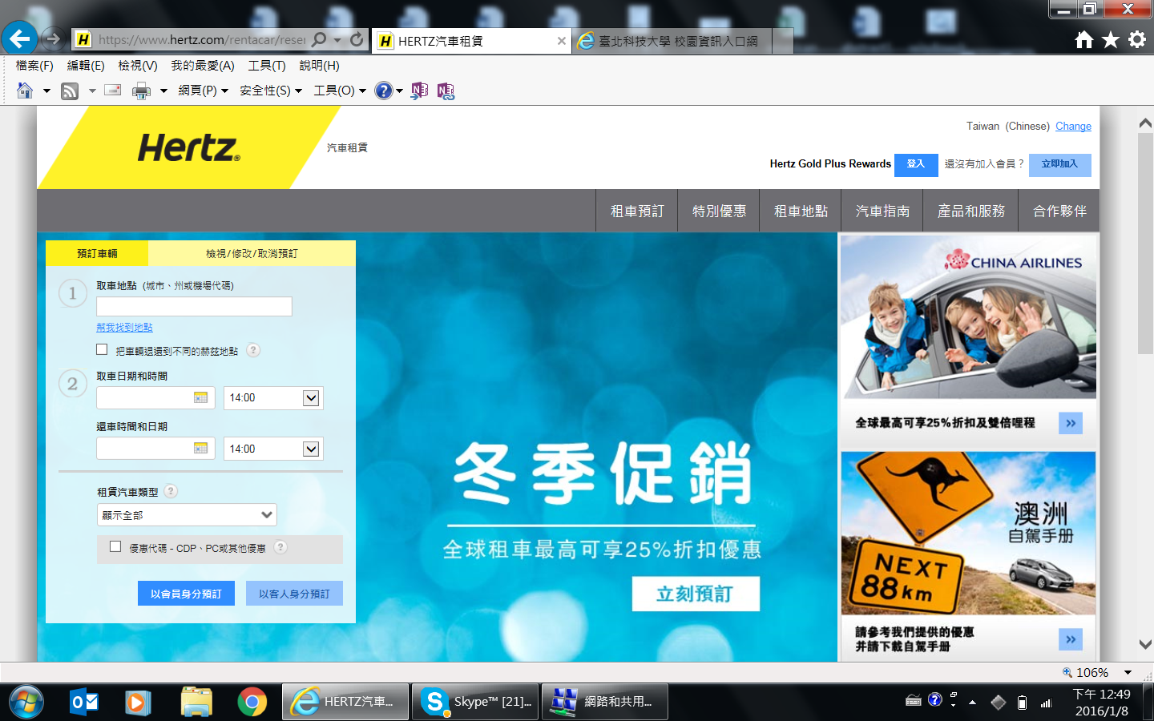

Slide 15
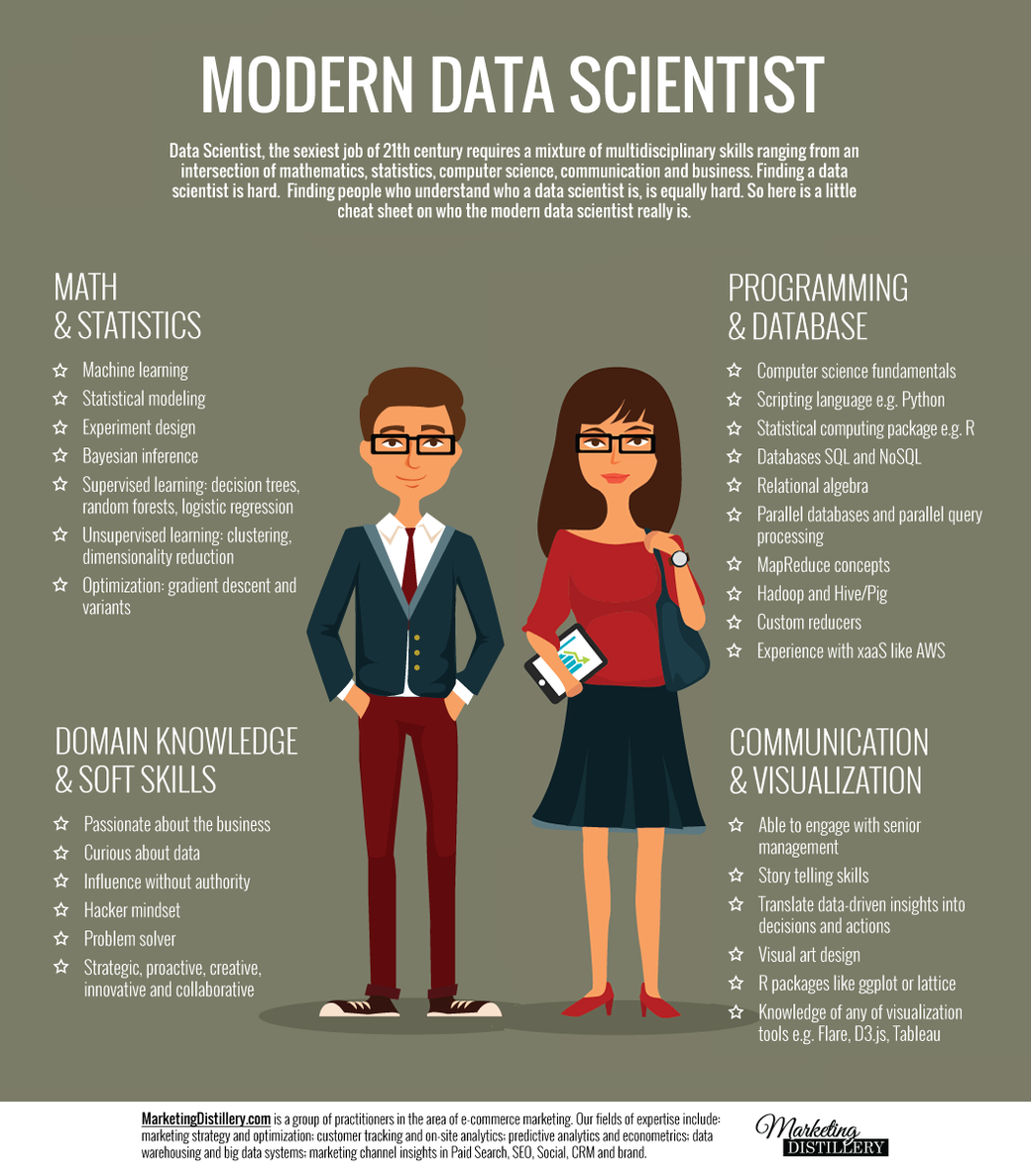
The Process of Analysis

Slide 16
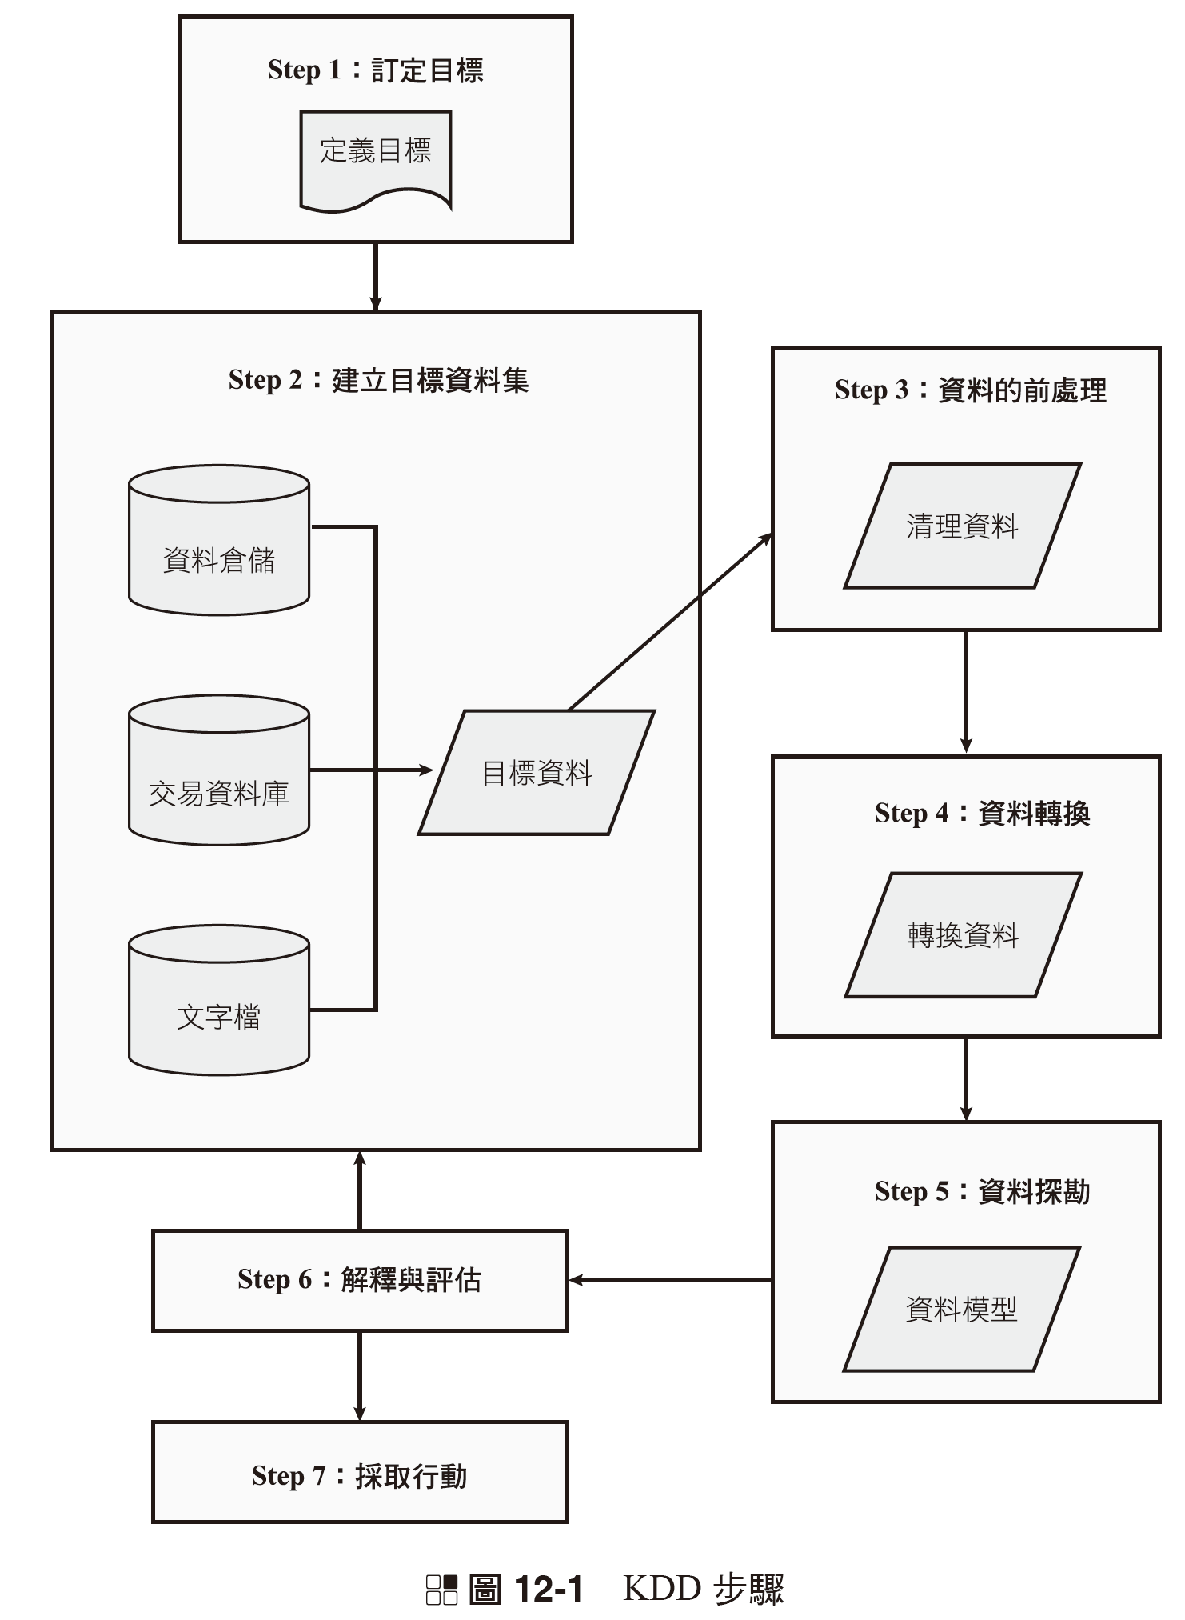
KDD
KDD Process

Slide 17
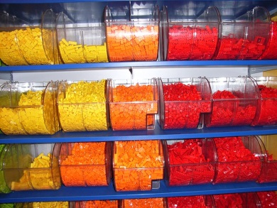
群集分析法（Clustering）
同一群組內的資料相似度越高越好
不同群組之間的相似度越低越好，
也就是不同群組的分別越明顯，表示分群的效果越好。

Slide 18
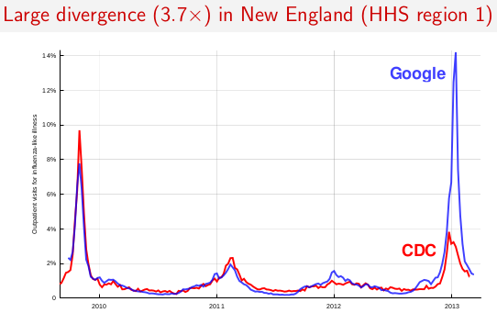
焦點新聞
國際新聞
國內新聞
財經新聞
科技新聞
社會新聞
體育新聞
娛樂新聞
健康新聞
群集分析案例1

Slide 19
bank
群集分析案例2

Slide 20
群集分析案例3

Slide 21
適合運用於描述行為及預測：模式識別、資料分析、圖像處理
Clustering
商業
生物
地理
保險
網路

Slide 22
機器學習的分析技術
Supervised Learning（監督式學習）
分析師知道如何把資料分成不同群的分析技術
Unsupervised Learning（非監督式學習）
分析師不知道如何將資料分群

Slide 23
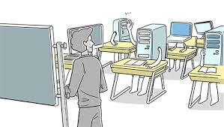
集群分析是非監督式學習!!!

Slide 24
k-Means簡介
以群集內資料平均值為集群的中心點
盡量減小每個群集中，每一點與群中心的距離平方誤差總和（Sum of Squared Error, SSE）

Slide 25
k-Means執行步驟
自行指定好 k值：將資料分為多少個群集。
隨機選取中心點。
求取距離個群中心最近距離的點（分群）。
上一步分好的群組，求取重心作為新的群組中心點。
重複以上步驟到預設次數，或是迭代至收斂為止，如果每個群集的中心點都不再移動就表示收斂，運算就結束；否則重複2和3步驟直到收斂。

Slide 26
k-Means執行步驟

Slide 27
F
F
F
E
A
H
H
H
E
A
E
A
G
C
C
D
C
D
G
D
G
A
A
A
B
B
B
F
F
F
H
H
H
E
A
E
A
E
A
D
C
D
C
D
C
G
G
G
A
A
A
B
B
B

Slide 28
歐氏距離（Euclidean distance）
k-Means常用歐氏距離計算中心點。

Slide 29
Y
Yb
B (Xb, Yb)
$$D_{AB}=\sqrt{{(X}_{a}−X_{b})^{2}+{(Y}_{a}−Y_{b})^{2}}$$
Yc
C(Xc, Yc)
Ya
$$D_{AC}=\sqrt{{(X}_{a}−X_{c})^{2}+{(Y}_{a}−Y_{c})^{2}}$$
A (Xa, Ya)
Xa
Xc
Xa
X

Slide 30
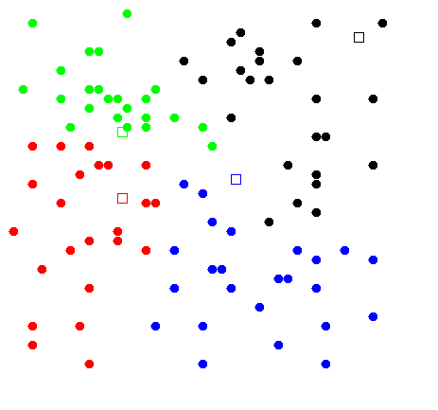
k-Means分群結果
紅 藍 綠 黑 為群集各自的中心點。

Slide 31
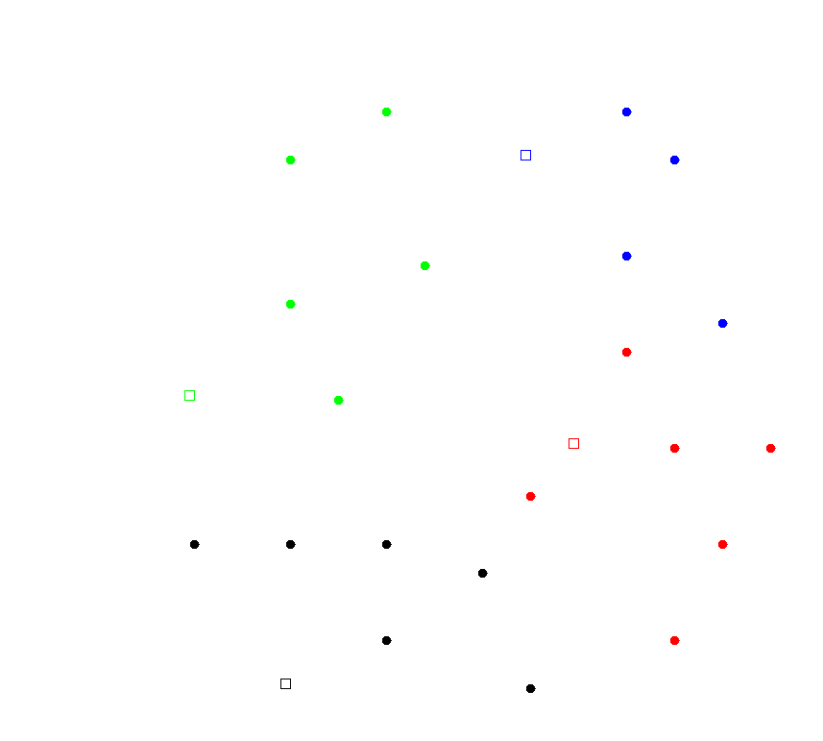
k-Means分群結果
相同顏色的點為同一群組，共有4個群組。
距離相近的點被分在同一個群組。

Slide 32
K-Means and RFM (1/2)
交易編號 | 顧客編號 | 交易日期 | 交易金額
1 | 1 | 2016/01 | 10
2 | 4 | 2016/01 | 20
3 | 5 | 2016/02 | 5
4 | 1 | 2016/03 | 5
5 | 2 | 2016/03 | 20
6 | 4 | 2016/04 | 20
7 | 3 | 2016/04 | 200
8 | 1 | 2016/05 | 10
9 | 1 | 2016/05 | 10
10 | 5 | 2016/06 | 100
11 | 1 | 2016/06 | 10
12 | 3 | 2016/07 | 30
13 | 2 | 2016/07 | 10
14 | 4 | 2016/08 | 10
15 | 4 | 2016/09 | 5
16 | 4 | 2016/10 | 5
17 | 2 | 2016/10 | 10
18 | 5 | 2016/11 | 15
19 | 4 | 2016/11 | 5
20 | 1 | 2016/12 | 10
編號 | 姓名 | 性別 | 年齡 | 居住區域
1 | John | 男 | 25 | 北
2 | Helen | 女 | 40 | 南
3 | Allen | 男 | 40 | 北
4 | Jenny | 女 | 18 | 北
5 | Sara | 女 | 20 | 南

Slide 33
K-Means and RFM (1/2)
顧客編號 | 年齡 | 居住區域 | 性別 | 距上次消費時間 (R) | 消費頻率 (F) | 消費金額 (M)
1 | 25 | 北 | 男 | 0 | 6 | 55
2 | 40 | 南 | 女 | 2 | 3 | 40
3 | 40 | 北 | 男 | 5 | 2 | 230
4 | 18 | 北 | 女 | 1 | 6 | 65
5 | 20 | 南 | 女 | 1 | 3 | 120

Slide 34
Get your hands dirty!

Slide 35
啊!!!! 資料咧???

Slide 36
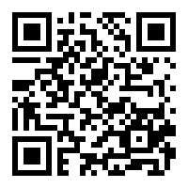
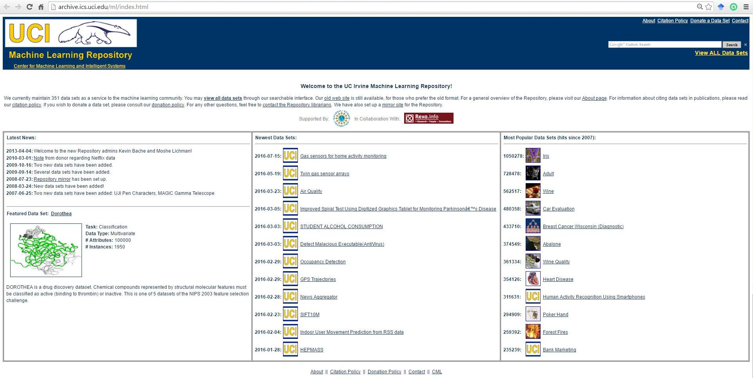
資料集（Data set）介紹
UCI機器學習庫
http://archive.ics.uci.edu/ml/index.html

Slide 37
訓練資料、測試資料
參考來源：關乎經驗¹

Slide 38
信用卡違約
default of credit card clients Data Set
從台灣客戶的信用卡違約金的狀況
比較六個資料探勘方法對於預測違約概率的準確性
參考來源：UCI Machine Learning Repository²

Slide 39
資料集(Data set)
資料集是xls檔案
使用Excel開啟
轉存為csv檔
用資料探勘分析軟體（Weka）來開啟。

Slide 40
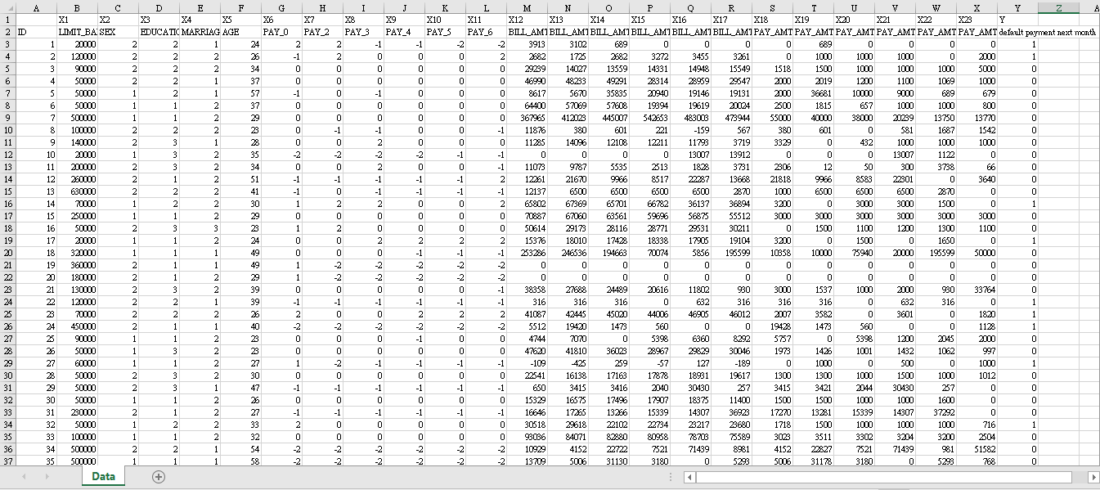

Slide 41
Conclusion
集群分析
集群分析的應用
K-means
R與Weka的操作

